Slide 1
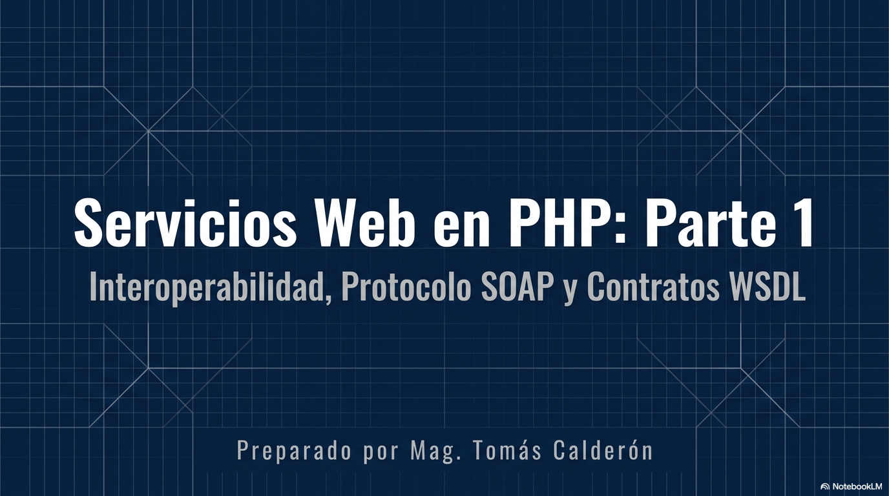

Slide 2
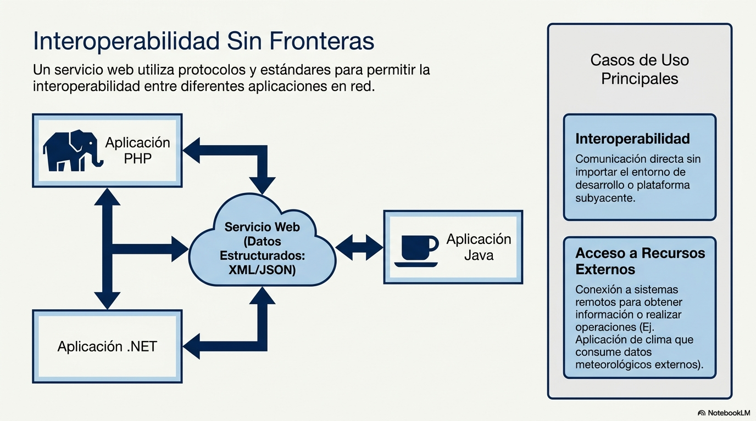

Slide 3
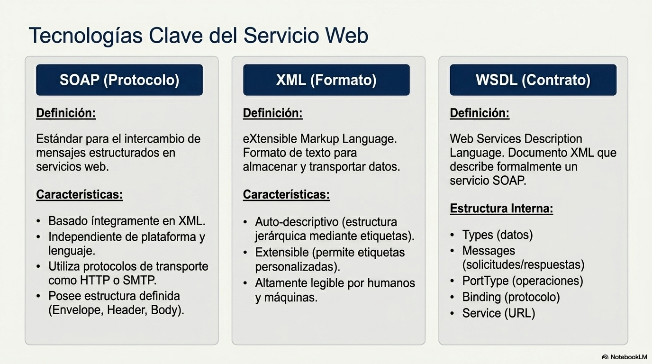

Slide 4
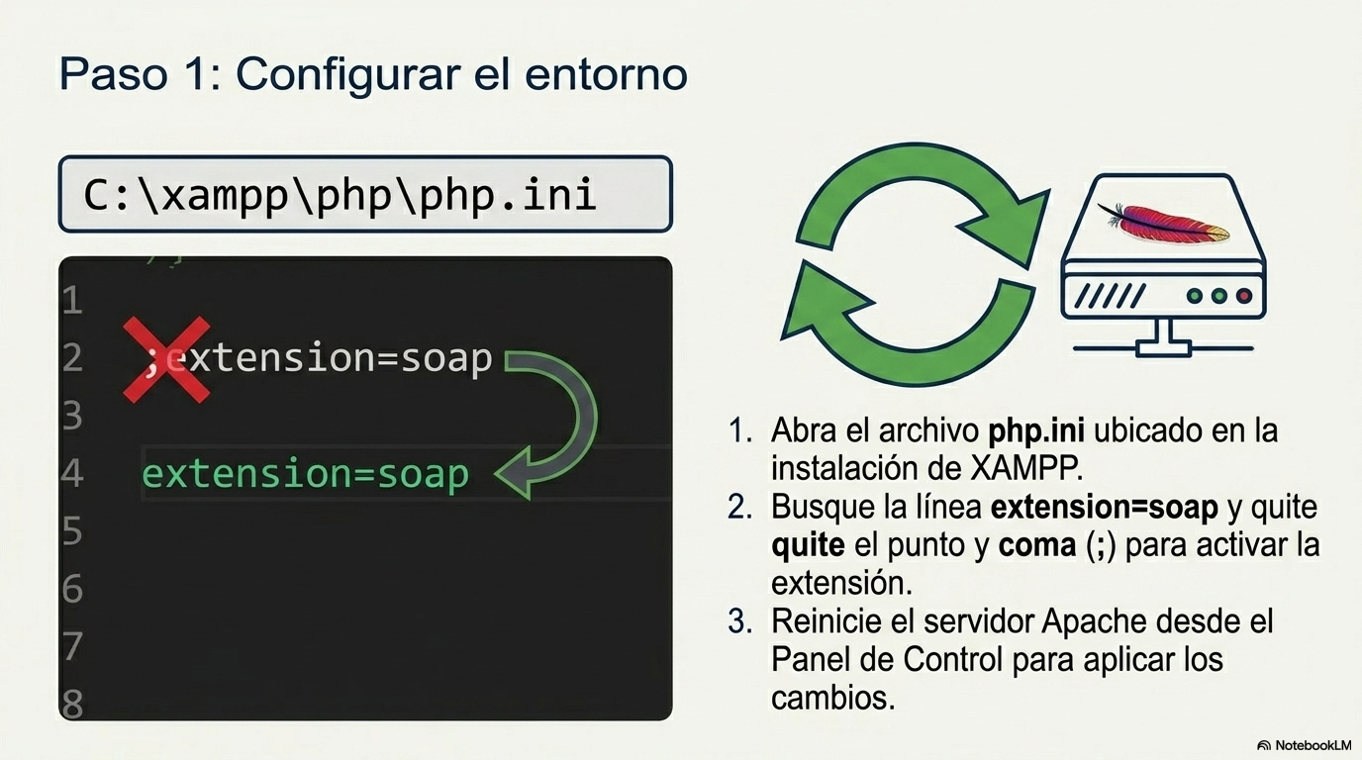

Slide 5
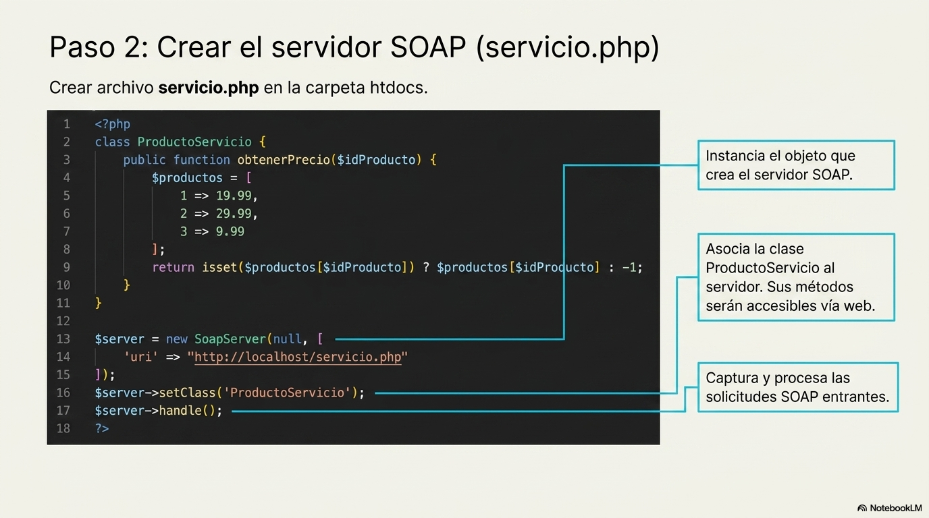

Slide 6
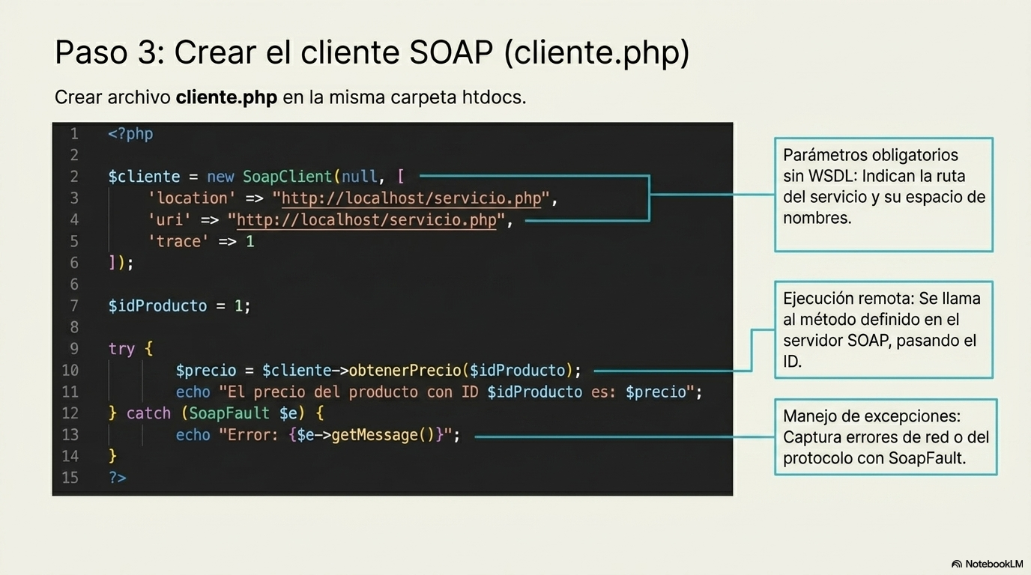

Slide 7
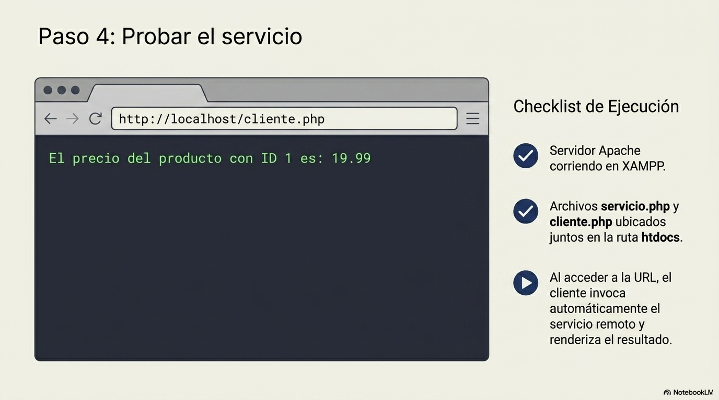

Slide 8
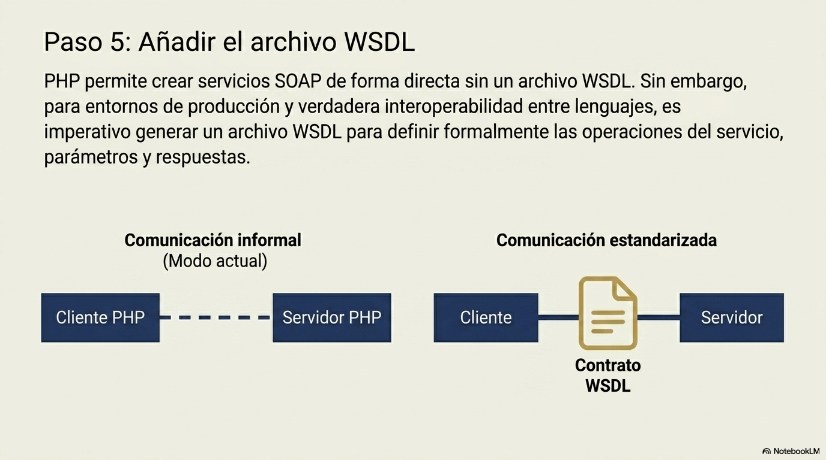

Slide 9
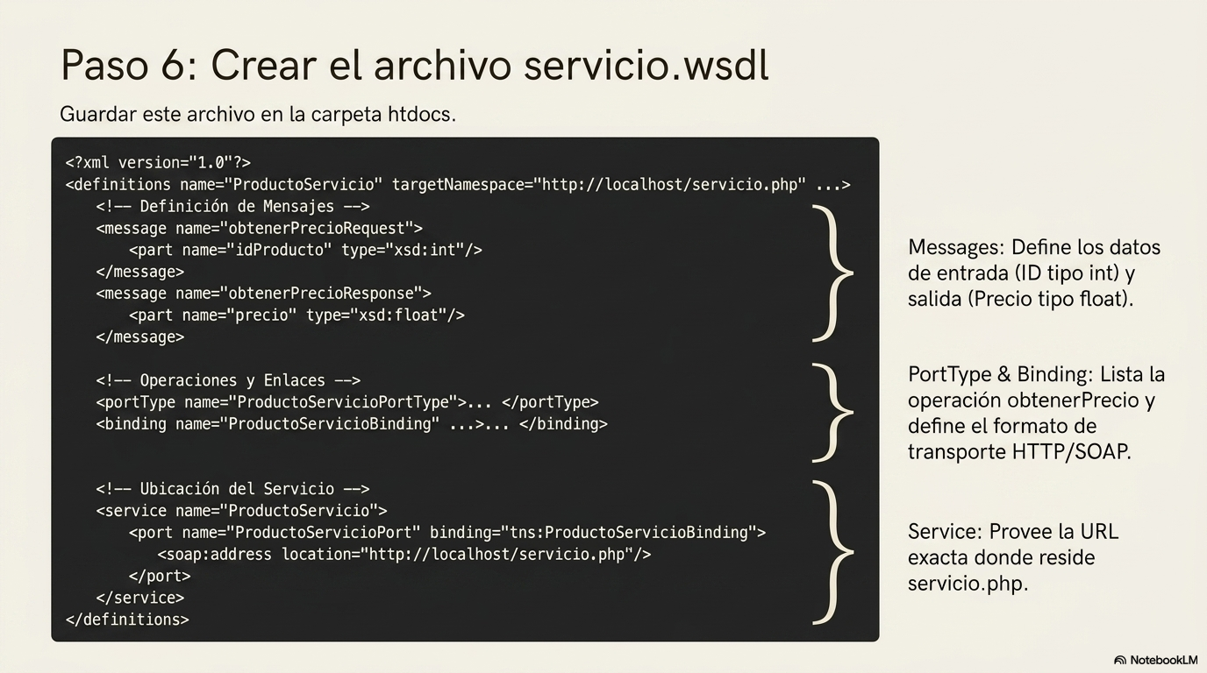
Notes:
La primera línea de código
<definitions name="ProductoServicio"
targetNamespace="http://localhost/servicio.php"
xmlns:tns="http://localhost/servicio.php"
xmlns:soap="http://schemas.xmlsoap.org/wsdl/soap/"
xmlns:xsd="http://www.w3.org/2001/XMLSchema"
xmlns="http://schemas.xmlsoap.org/wsdl/">

Slide 10
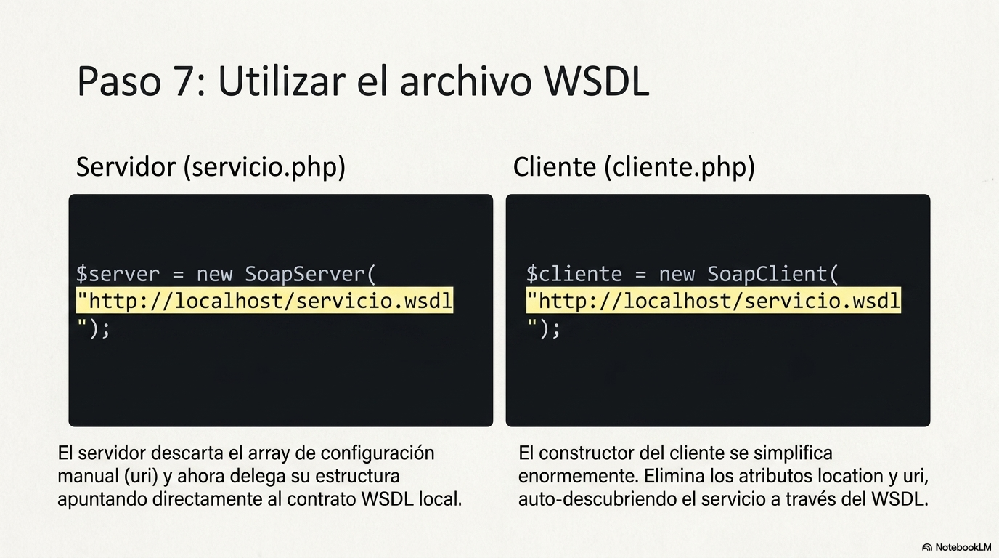

Slide 11
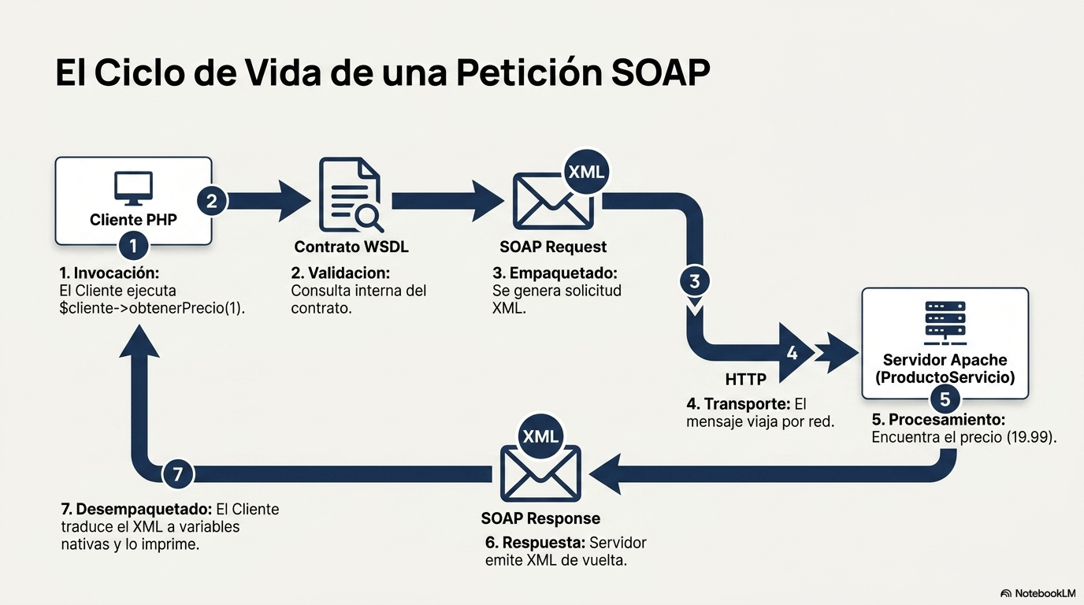

Slide 12
